Slide 1
CSI- Hvem slog Kristoffer ihjel?

Slide 2


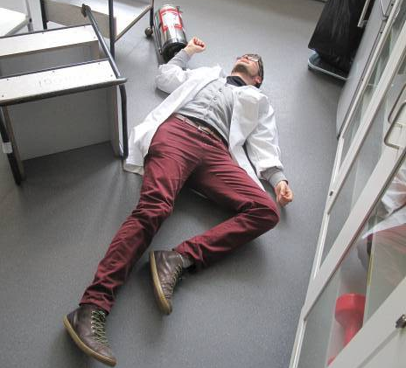
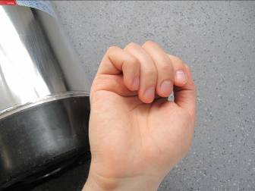
Gerningsstedsrapport
Gerningssted: Aalborghus Gymnasium, V130, biologidepotet
Dato: 2. september 2020, kl. 7.10

Slide 3
Gerningssteds Rapport:
Liget blev opdaget af rengøringspersonellet kl. ca. 6.40. Den afdøde er Kristoffer, en succesfuld (nu tidligere) bioteknologilærer på gymnasiet.
Der er tegn på en forbrydelse, idet der er påvirkning med et stumpt instrument på forhovedet, og der er blod- og vævsrester på brandslukkeren, som er fundet ved siden af afdøde. Lokalet bærer præg af kamp.
Dødstidspunktet er foreløbigt anslået til at være den 1. september mellem kl. 16 og 18.
Der er fundet væv under ofrets negle, som muligvis stammer fra gerningsmanden. Prøven er taget videre til bestemmelse af DNA-profil.

Slide 4
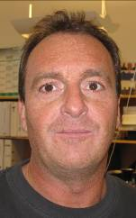
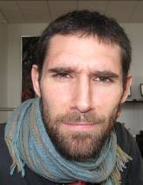
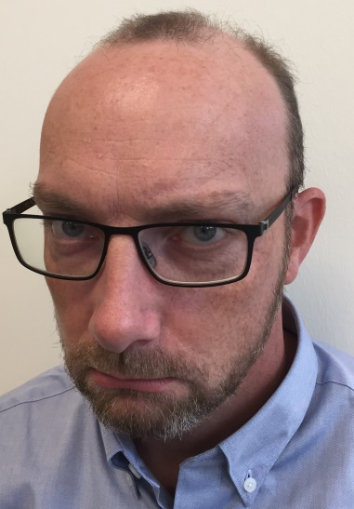
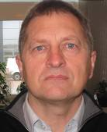
Primært mistænkte
Fire mulige mistænkte har været tilstede på gymnasiet på gerningstidspunktet, og har tilsyneladende et motiv.
Ingen af de mistænkte har kunnet fremvise alibi for gerningstidspunktet.
Alle fire har afgivet DNA-prøve til DNA-test.
Suspect 1: Ole
En ”ung” succesfuld biologilærer, som er kendt som en seriøs konkurrent til Kristoffer i konkurrencen om at blive udnævnt til ”årets lærer”, en titel, som følges af et anseeligt honorar.
Handlede mordet om at vinde en titel som årets lærer?
Suspect 3: Rolf
Rolf, der er pedel, havde gentagne gange påtalt Kristoffers manglende oprydning. For nylig har mistænkte udtalt, at han nok skulle ”give Kristoffer en lærestreg, han ikke ville glemme.”
Var motivet Kristoffers sløsethed med oprydning?
Suspect 2: Thorbjørn
En altid munter kollega, som for nyligt havde et raserianfald, da han opdagede, at Kristoffers succes hovedsageligt byggede på at han kopierede mistænktes undervisningsmaterialer og udgav dem for at være hans egne.
Var motivet hævn for plagiat?
Suspect 4: Torben
Kristoffer var kendt for sin vedvarende kritik af ledelsens prioriteringer.
Var mordet en billig måde at slippe af med en besværlig medarbejder?

Slide 5
Det finder vi ud af nu!

Slide 6
Anvendelse af DNA fingeraftryk
Sundhedsvæsenet:
Diagnostik af arvelige sygdomme og kromosomafvigelser.
Retsvæsenet:
Kriminalsager
Slægtsskabsundersøgelser
Faderskabssager

Slide 7
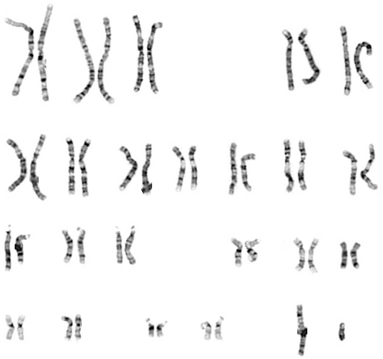
karyotype

Slide 8
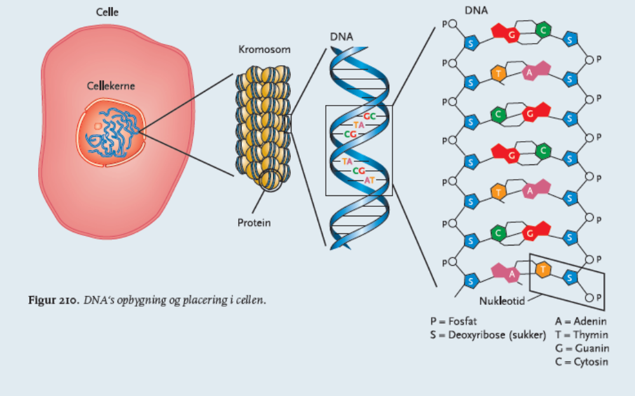
Gener

Slide 9




Slide 10
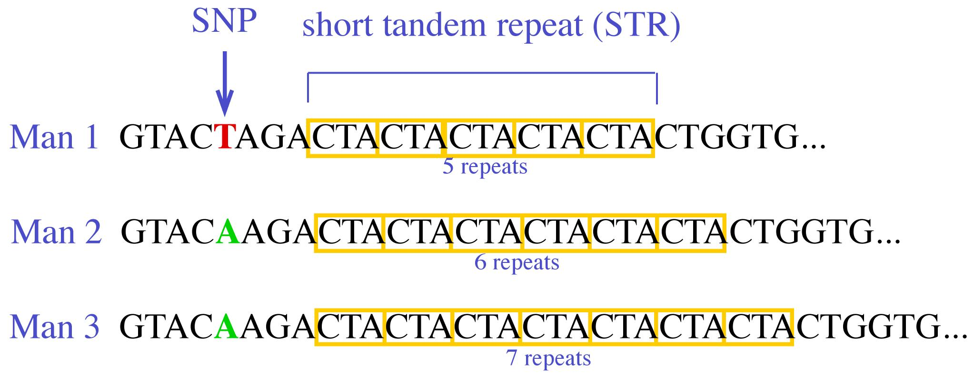
Variationer i DNA
SNP’s: Single Nuclear Polymorphisms
STR’s: Short Tandem Repeats
STR’s gives the opportunity to separate them by size

Slide 11
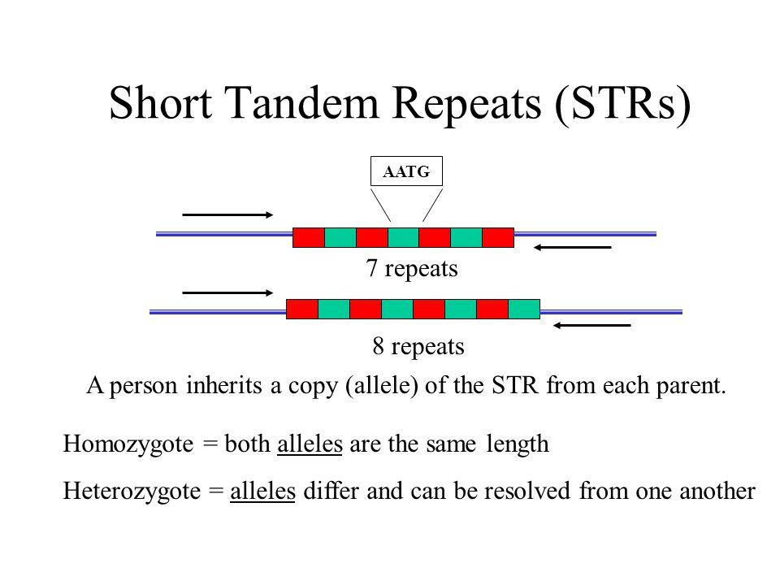

Slide 12
RFLP- restriction fragment length polymorphism
I molekylærbiologi er restriktionsfragmentlængdepolymorfi en teknik, der udnytter variationer i homologe DNA-sekvenser, kendt som polymorfismer til at lokalisere gener i en sekvens.
Vi kan bruge det i DNA fingeraftryk til at finde vores gerningsmand

Slide 13
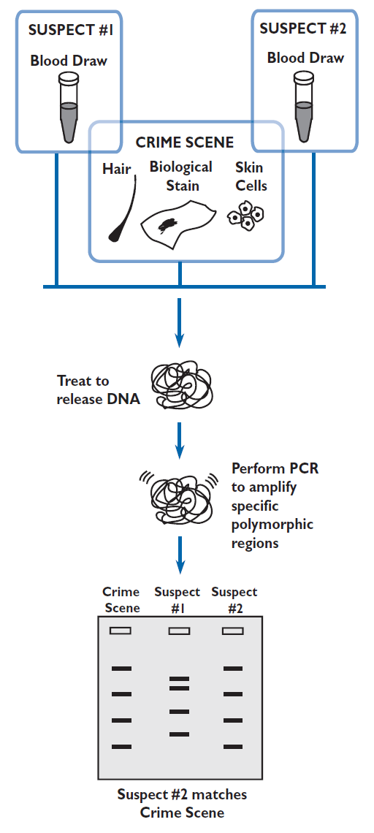
Procedure
Get your samples
Extract DNA Det gør vi med øvelsen: Isolering af DNA fra løg
PCR: Multiply STR’s
Gel Electrophoresis:
Separate RFLP Det gør vi med øvelsen: Genetisk fingeraftryk med RFLP
Stain DNA
View results –Compare suspects with Crime Scene DNA

Slide 14
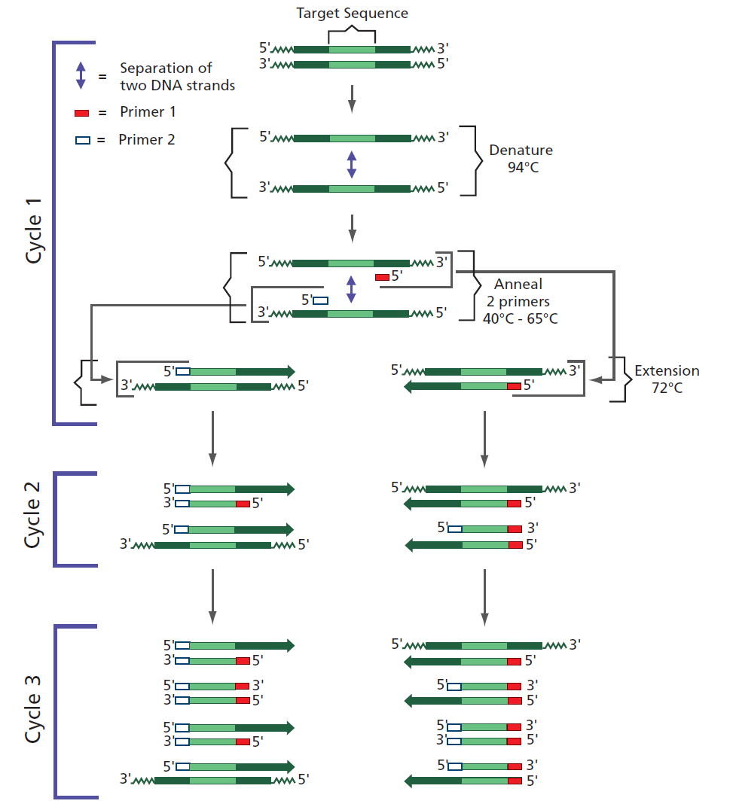
PCR
Kopiering og opformering af DNA
Du tilføjer:
Sample DNA
TAQ-polymerase
Primers 1 &2
nucleotides

Slide 15
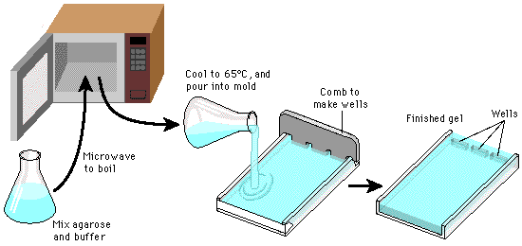
Gel elektroforese

Slide 16
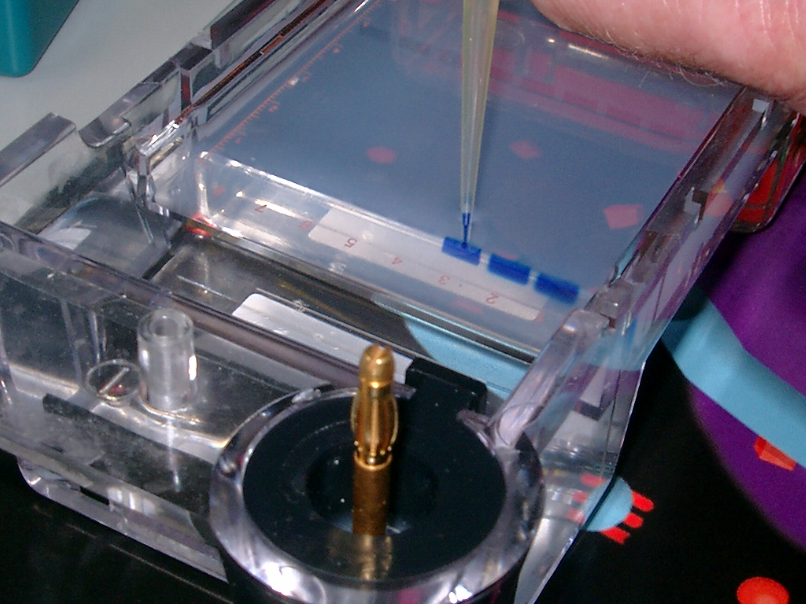
Hvordan man loader en gel..

Slide 17
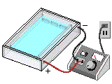
Strømforsyning: DNA er negativ ladet og vandrer mod positiv

Slide 18
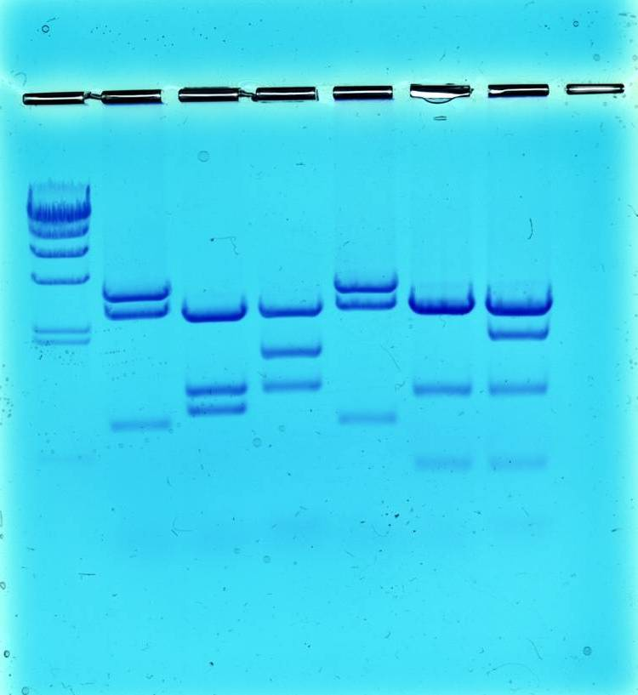
Farvning af resultater

